Slide 1
고객의 소리
제가 운영하는 스포츠 센터는 트레이닝 붐 덕분에 지금까지 고객 수가 늘었습니다.
그런데 최근 1년간 고객 수가 늘지 않는 것 같습니다. 자주 이용하는 고객은 계속 오지만
가끔 오는 고객은 어느새 오지 않는 경우도 생기는 것 같습니다. 제대로 데이터를 분석한 적이 없어서
어떤 고객이 계속 이용하고 있는지조차 모릅니다. 데이터 분석을 하면 뭔가 알 수 있을 까요?
회원의 전체 모습 파악
1) 최신(2019년 3월) 고객 데이터 집계
2) 이용 이력 데이터 집계
3) 이용 이력 데이터로부터 정기 이용 플래그 작성(매주 같은 요일에 왔는가?)
4) 고객 데이터와 이용 이력 데이터 결합
5) 회원 기간 계산
6) 고객 행동의 각종 통계량 파악
7) 탈퇴 회원과 지속회원의 차이를 파악

Slide 2
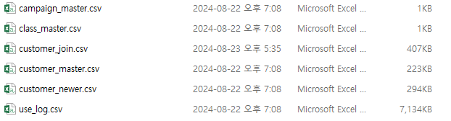
Data

Slide 3
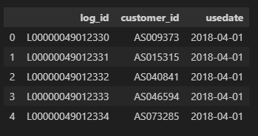
Data
use_log.csv
로그 id
회원 id
사용 일자

Slide 4
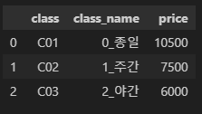
Data
class_master.csv

Slide 5
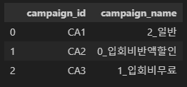
Data
campaign_master.csv

Slide 6
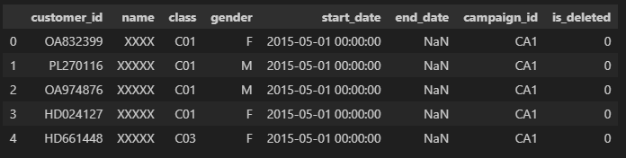
Data
customer_master.csv
회원 id
이름
반
성별
헬스장 등록 일자
탈퇴 일자
캠페인
탈퇴 여부

Slide 7
데이터 가공
이상치 확인
결측치 확인
데이터 결합

Slide 8
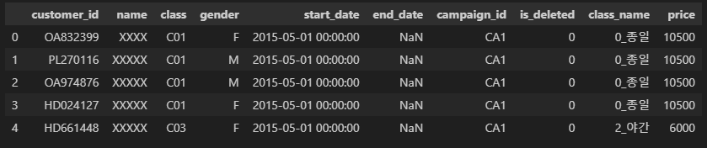
데이터 결합

Slide 9
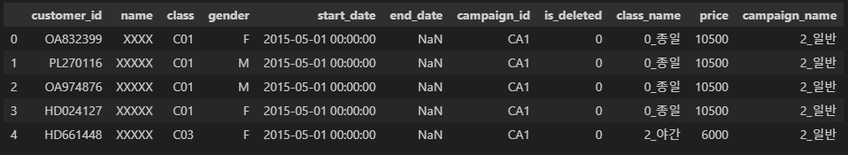
데이터 결합

Slide 10
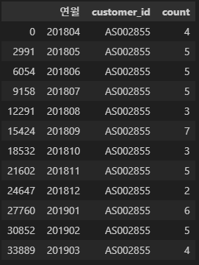
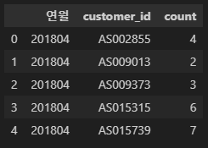
logData 가공

Slide 11
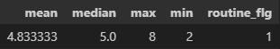
최근 1년 간 통계

Slide 12
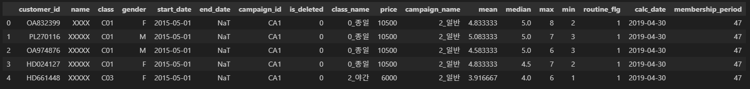
멤버십 기간 계산

Slide 13
데이터 가공 후

Slide 14
데이터 요약
표로 정리

Slide 15
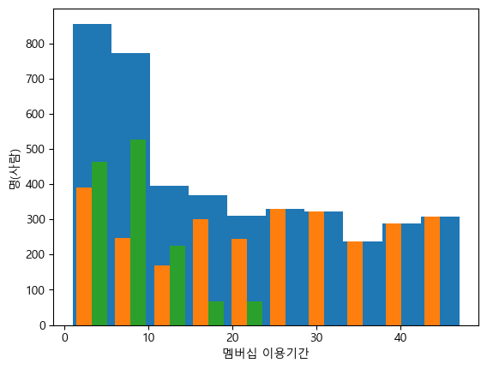
최근 1년간의 지속, 탈퇴 회원 히스토그램
주황 : 지속회원
초록 : 탈퇴회원
파랑 : 멤버십 이용기간에 따른 사람 수

Slide 16
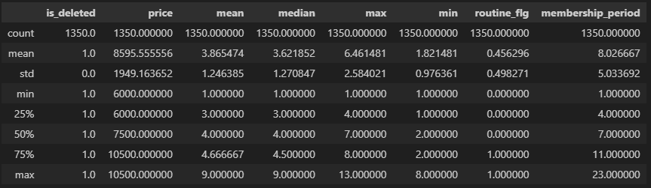
탈퇴 회원 통계
이 데이터 시각화 필요

Slide 17
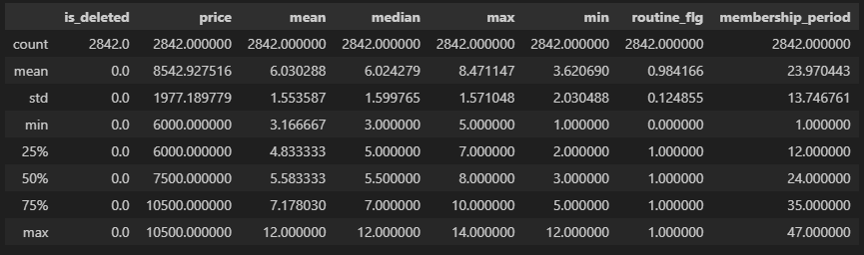
지속 회원 통계
이 데이터 시각화 필요

Slide 18
고객의 소리
고객별로 이용 경향이 다르기 때문에 이런 경향을 분석해서 고객별 이용 횟수 같은 것도 예측할 수 있을까요?
회원의 행동 예측
1) 클러스터링으로 회원을 그룹화
2) 클러스터링 결과 분석 3) 클러스터링 결과 가시화
4) 클러스터링 결과를 바탕으로 탈퇴 회원의 경향 파악
5) 다음 달의 이용 횟수 예측을 위한 데이터 준비
6) 특징이 되는 변수 추가
7) 다음달 이용 횟수를 예측하는 모델 구축
8) 모델에 기여하는 변수 확인
9) 다음 달의 이용 횟수 예측

Slide 19
데이터 상관관계(Correlation)

Slide 20
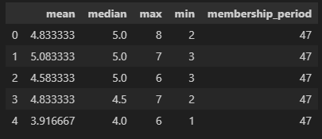
클러스터링

Slide 21
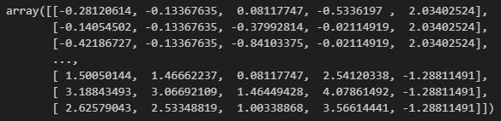
클러스터링

Slide 22
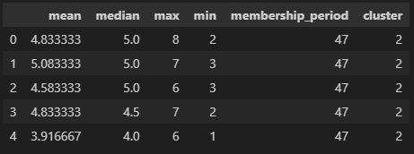
클러스터링

Slide 23
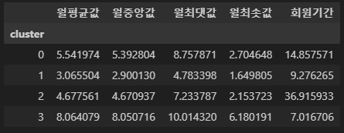
클러스터링 결과 분석

Slide 24
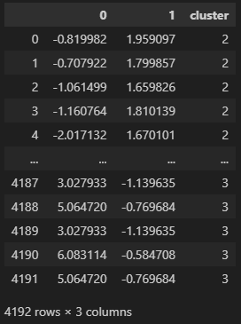
주성분 분석

Slide 25
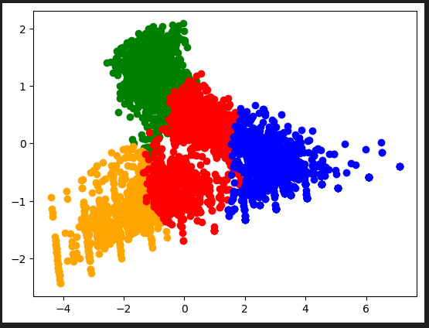
클러스터 시각화
빨강 : 2집단
주황 : 1집단
초록 : 0집단
파랑 : 3집단

Slide 26
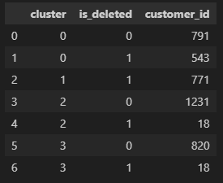
분석 결과에 대한 의견
0 집단 : 계속 이용하는 회원과 탈퇴하는 회원들로 갈리는 모습
1 집단 : 헬스장 이용이력이 집단들 중 가장 낮고
탈퇴율이 가장 높다
2 집단 : 꾸준히 헬스장을 이용하는 회원
3 집단 : 헬스장 처음 온 회원
2, 3 집단의 탈퇴율이 낮고,
0, 1 집단의 탈퇴 회원 수가 각각 543명, 771명인 모습,
1 집단의 경우 전원 탈퇴했다

Slide 27
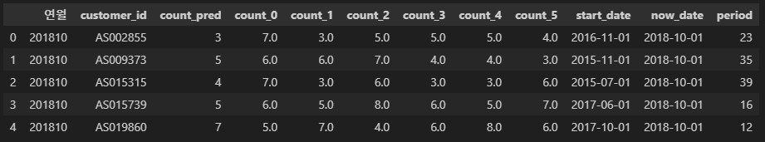
선형 회귀

Slide 28
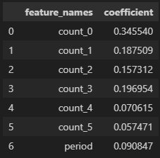

선형 회귀

Slide 29

선형 회귀 예측

Slide 31
고객의 소리
잘 생각해보면 회원을 정착시키고 늘려가는 것보다 탈퇴를 막는 것이 중요한 것 같습니다. 탈퇴 이유를 알 수 있나요?
회원 탈퇴 예측
1) 탈퇴 전월의 탈퇴 고객 데이터 작성
2) 탈퇴 월을 2018년 9월로 하고 그 1개월 전인 8월의 데이터로부터 9월에 탈퇴 신청을 할 확률
3) 지속 회원의 데이터 작성
4) 예측할 달의 재적 기간을 작성
5) 결측치 제거 6) 문자열 변수 처리
7) 의사결정트리를 사용해서 탈퇴 예측 모델 구축
8) 예측 모델을 평가하고 모델 튜닝
9) 모델에 기여하는 변수 확인
10) 회원 탈퇴 예측

Slide 32
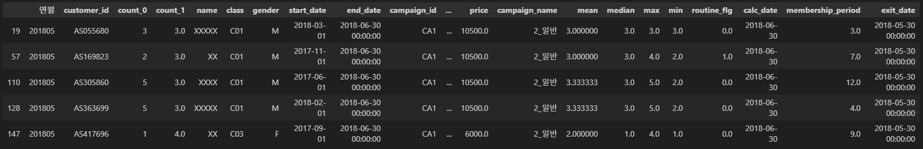
탈퇴 회원 데이터 가공

Slide 33
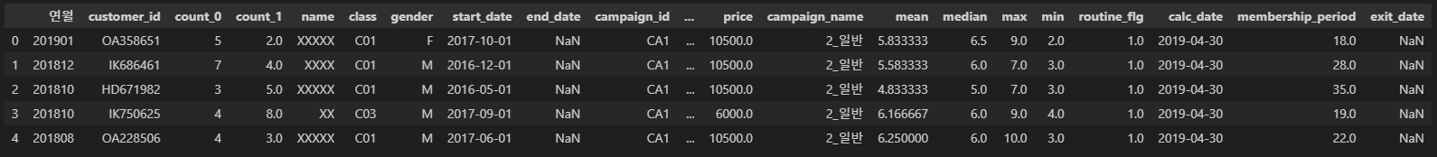
지속 회원 데이터 가공

Slide 34
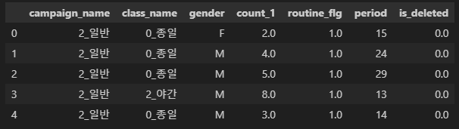
예측을 위한 데이터 가공

Slide 35
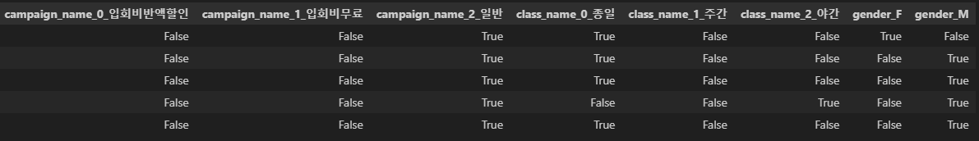
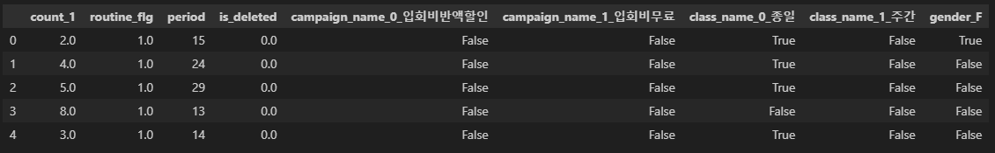
예측을 위한 데이터 가공

Slide 36
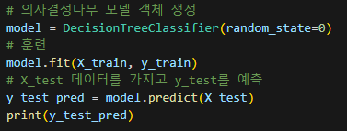
의사결정나무 모델

Slide 37
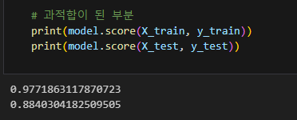
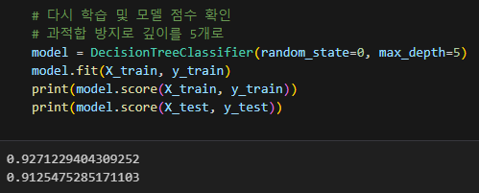
모델 과적합 확인

Slide 38
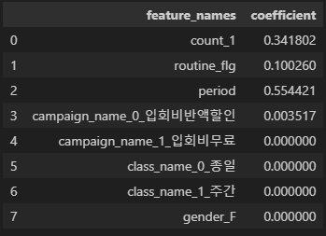
모델에 기여하고 있는 변수 확인(기울기)

Slide 39
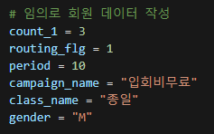
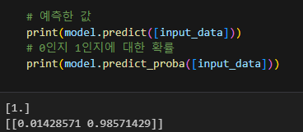

회원 탈퇴 예측

Slide 40
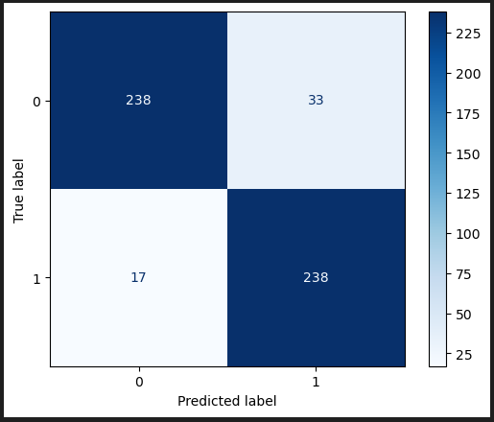
모델 평가
accuracy =
(238 + 238) / (238 + 238 + 33 + 17) = 0.9049429657794676

